Slide 1



Slide 2





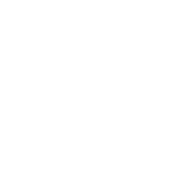
تعيين تلميذ(ة) للإجابة
توجيهات و شرح التعليمات
عرض فيديو
المرور بين الصفوف للمساعدة و تصحيح الإنجازات
عمل في ثنائيات
نهاية الشريط، المرور إلى الشريحة الموالية.

Slide 3

تنظيم حصص الأسبوع الثاني
اليوم 4 -
اليوم1 -
نشاط اعتيادي
ورشة الكتابة: إنتاج كتابي – الحصة 3
ورشة الكتابة : إنتاج كتابي – الحصة 4
نشاط اعتيادي
الأساليب
التحدث .
اليوم 5 -
اليوم2 -
نشاط اعتيادي
قراءة : ما بعد القراءة : تقويم المقروء
ورشة الكتابة : إنتاج كتابي الحصة 5
نشاط اعتيادي
قراءة : ما قبل القراءة: التوقع والتحقق
قراءة : أثناء القراءة – الفهم)
اليوم 6 -
اليوم 3 -
نشاط اعتيادي
مراجعة توليف (شكل وفهم)
القراءة الاثرائية : الحصة 2
1نشاط اعتيادي
قراءة : أثناء القراءة
ورشة الكتابة: التراكيب .
Révision
Lecture offerte

Slide 4
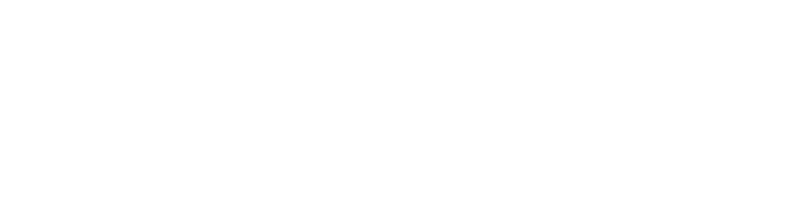





هيكلة حصة اليوم
- 01 انشطة اعتيادية
أدوات اللغة – الفعل المبني للمجهول.
- 02ورشة القراءة – الحصة 3
حي بن يقظان (2) - - استثمار
- 03ورشة الكتابة – التراكيب
نائب الفاعل.

Slide 5

عند نهاية الحصة
على الأقل 80% من المتعلمين سيكونون قادرين على:
استثمار وتوظيف الفعل المبني للمجهول؛
استثمار استراتيجيات الفهم القرائي ؛
تعرف نائب الفاعل وتوظيفه.

Slide 6
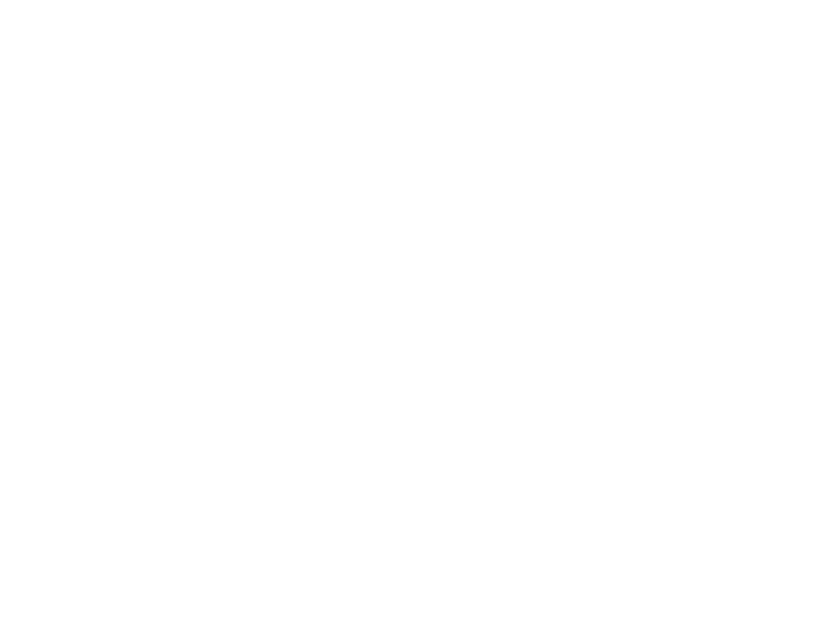
افتتاح الحصة
افتتاح الحصة
ترحيب
نشاط اعتيادي : أدوات اللغة.

Slide 7


مرحبا بكم ، سنبدأ حصة اللغة العربية.
اختــتام الحــصة
ورشة الكتابة
ورشة القراءة
افتتاح الحصة

Slide 8


ضعوا اللوحة على الطاولة ، الكراسة والدفتر والمقلمة في القمطر
اختــتام الحــصة
ورشة الكتابة
ورشة القراءة
افتتاح الحصة

Slide 9
سنشرع خلال هذه الحصة في نشاط أدوات اللغة.
اختــتام الحــصة
ورشة الكتابة
ورشة القراءة
افتتاح الحصة
أَدَواتُ ﭐللُّغَةِ.

Slide 10
ستتدربون على توظيف الفعل المضارع المجزوم . من يقرأ؟
اختــتام الحــصة
ورشة الكتابة
ورشة القراءة
افتتاح الحصة
اُكْتُبْ ثَلاثَ جُمَلٍ تَسْتَعْمِلُ فيها ﭐلْفِعْلِ ﭐلْمُضارِعِ ﭐلْمَجْزومِ مَعَ :
لا ﭐلنّاهِيَةِ لامُ ﭐلْأَمْرِ لَمْ

Slide 11
معكم 5 دقائق للإجابة على دفاتركم.
اختــتام الحــصة
ورشة الكتابة
ورشة القراءة
افتتاح الحصة
اُكْتُبْ ثَلاثَ جُمَلٍ تَسْتَعْمِلُ فيها ﭐلْفِعْلِ ﭐلْمُضارِعِ ﭐلْمَجْزومِ مَعَ :
لا ﭐلنّاهِيَةِ لامُ ﭐلْأَمْرِ لَمْ

Slide 12
من يقرأ جوابه؟
اختــتام الحــصة
ورشة الكتابة
ورشة القراءة
افتتاح الحصة
اُكْتُبْ ثَلاثَ جُمَلٍ تَسْتَعْمِلُ فيها ﭐلْفِعْلِ ﭐلْمُضارِعِ ﭐلْمَجْزومِ مَعَ :
لا ﭐلنّاهِيَةِ لامُ ﭐلْأَمْرِ لَمْ

Slide 13
ورشة القراءة – الحصة 3
ورشة القراءة – الحصة 3
حي بن يقظان (2).
- استثمار

Slide 14
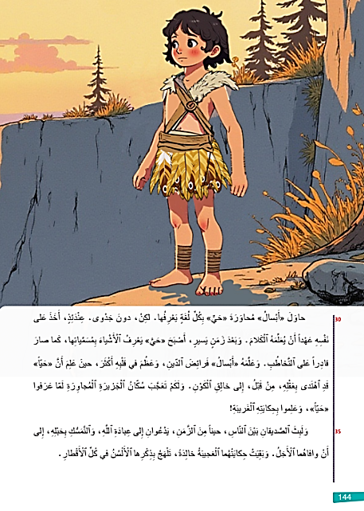
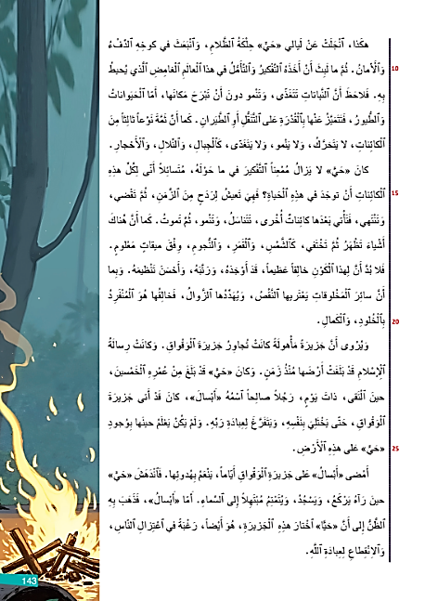
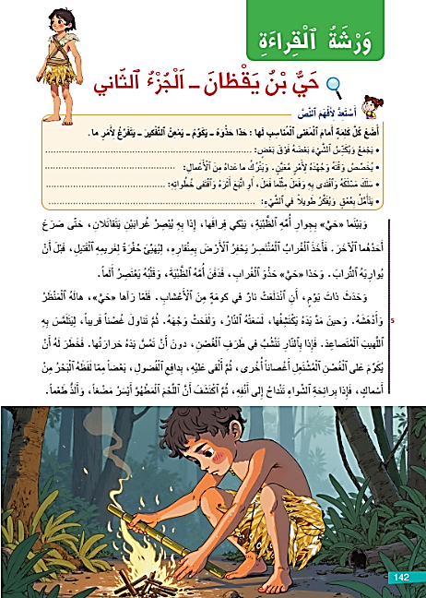
نواصل قراءة الجزء الثاني من نص النبتة العجيبة وتوظيف استراتيجيات فهم النص.
اختــتام الحــصة
ورشة الكتابة
ورشة القراءة
افتتاح الحصة

Slide 15
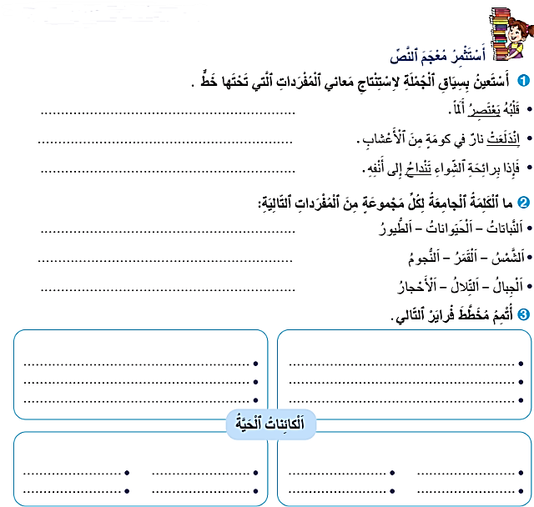
قبل ذلك نصحح الواجب المنزلي. سأراقب إنجازاتكم.
اختــتام الحــصة
ورشة الكتابة
ورشة القراءة
افتتاح الحصة

Slide 16
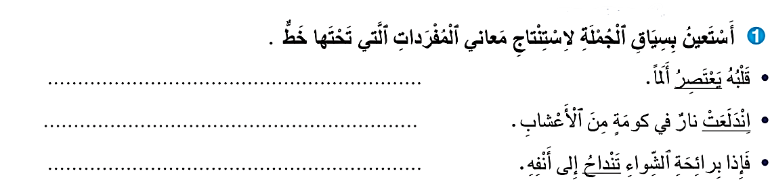
لنصحح السؤال الأول شفويا.
اختــتام الحــصة
ورشة الكتابة
ورشة القراءة
افتتاح الحصة

Slide 17
صححوا على كراساتكم.
اختــتام الحــصة
ورشة الكتابة
ورشة القراءة
افتتاح الحصة
يَشْعُرُ بِحُزْنٍ شَديدٍ.
اِشْتَعَلَتْ.
تَدْخُلُ أَوْ تَصِلُ.

Slide 18
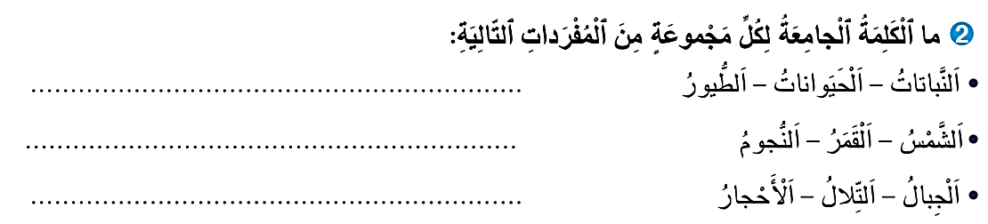
لنصحح السؤال الثاني شفويا.
اختــتام الحــصة
ورشة الكتابة
ورشة القراءة
افتتاح الحصة

Slide 19
صححوا على كراساتكم.
اختــتام الحــصة
ورشة الكتابة
ورشة القراءة
افتتاح الحصة
اَلْكائِناتُ ﭐلْحَيَّةُ.
اَلْأَجْرامُ ﭐلسَّماوِيَّةُ.
اَلطَّبيعَةُ.

Slide 20
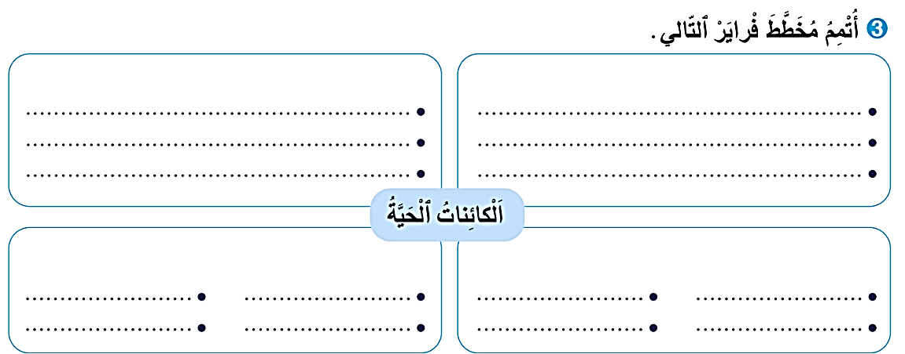
لنصحح السؤال الثالث شفويا.
اختــتام الحــصة
ورشة الكتابة
ورشة القراءة
افتتاح الحصة

Slide 21
إليكم هذا النموذج. صححوا.
اختــتام الحــصة
ورشة الكتابة
ورشة القراءة
افتتاح الحصة
تَتَنَفَّسُ
تَنْمو
تَتَغَذّى
مَخْلوقاتٌ أَوْجَدَها اللَّهُ في ﭐلطَّبيعَةِ مِثْلَ ﭐلْإِنْسانِ وَﭐلْحَيَوانِ وَﭐلنَّباتِ.
اَلصَّخْرُ اَلسَّيّارَةُ
اَلْكُرْسِيُّ اَلْقَلَمُ
اَلْأَسَدُ اَلْعُصْفورُ
اَلشَّجَرَةُ اَلْإِنْسانُ

Slide 22

خذوا كراساتكم . لتقرؤوا النص قراءات فردية. طبقوا ما تعلمتم في حصص الطلاقة.
اختــتام الحــصة
ورشة الكتابة
ورشة القراءة
افتتاح الحصة

Slide 23
يقرأ كل واحد منكم فقرة الآخرون يتتبعون. من يقرأ؟
اختــتام الحــصة
ورشة الكتابة
ورشة القراءة
افتتاح الحصة

Slide 24
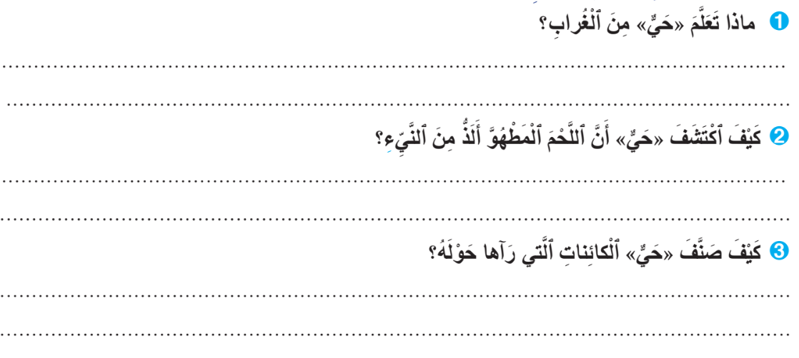
خذوا الصفحة 146 سوف تجيبون الآن عن أسئلة بتوظيف استراتيجيات الفهم التي تعلمتم.
اختــتام الحــصة
ورشة الكتابة
ورشة القراءة
افتتاح الحصة

Slide 25
سأمر بين الصفوف لمساعدتكم. معكم 10 دقائق للإجابة.
اختــتام الحــصة
ورشة الكتابة
ورشة القراءة
افتتاح الحصة

Slide 26
نصحح. من يقرأ جوابه؟ هل أنتم متفقون؟
اختــتام الحــصة
ورشة الكتابة
ورشة القراءة
افتتاح الحصة

Slide 27
صححوا على كراساتكم.
اختــتام الحــصة
ورشة الكتابة
ورشة القراءة
افتتاح الحصة
تَعَلَّمَ "حَيٌّ" مِنَ ﭐلْغُرابِ كَيْفِيَّةَ دَفْنِ ﭐلْمَوْتى، عِنْدَما رَآهُ يَدْفِنُ غُراباً آخَرَ في ﭐلتُّرابِ.
اِكْتَشَفَ ذَلِكَ عِنْدَما ﭐنْدَلَعَتْ نارٌ في ﭐلْغابَةِ، فَشَوَتْ بَعْضَ ﭐلْحَيَواناتِ، فَتَذَوَّقَ لُحومَها وَوَجَدَها لَذيذَةً.
صَنَّفَها إِلى أَنْواعٍ مُخْتَلِفَةٍ، مِثْلَ ﭐلْحَيَواناتِ وَﭐلنَّباتاتِ وَﭐلطُّيورِ، وَﭐعْتَمَدَ في ذَلِكَ عَلى مَلاحَظَةِ خَصائِصِها.

Slide 28
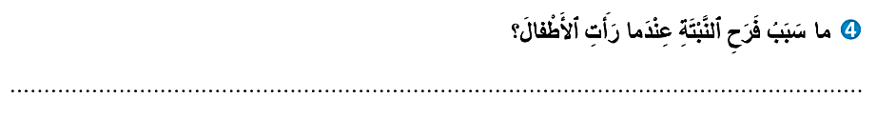
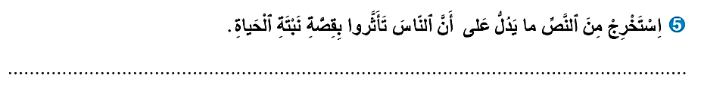
صححوا على كراساتكم.
اختــتام الحــصة
ورشة الكتابة
ورشة القراءة
افتتاح الحصة
فَرِحَتِ ﭐلنَّبْتَةُ لِأَنَّ وُصولَ ﭐلْأَطْفالِ إِلَيْها أَعْطاها أَمَلاً في ﭐلْإِنْقاذِ، بَعْدَ أَنْ كانَتْ تُوشِكُ عَلى ﭐلْهَلاكِ مِنْ جَرّاءِ ﭐلْحُروبِ وَﭐلْكَراهِيَةِ.
اَلدَّليلُ مِنَ ﭐلنَّصِّ: "فَتَأَثَّرَ ﭐلنّاسُ بِما آلَتْ إِلَيْهِ ﭐلنَّبْتَةُ ﭐلْمِسْكينَةُ جَرّاءَ خِلافاتِهِمْ وَحُروبِهِمُ ﭐلْمُسْتَمِرَّةِ، وَأَدْرَكوا أَخيراً أَلَّا سَبيلَ لِخَلاصِهِمْ غَيْرَ ﭐلتَّعايُشِ في مَحَبَّةٍ وَوِئامٍ.".

Slide 29
ورشة الكتابة - التراكيب
ورشة الكتابة - التراكيب
نائب الفاعل.

Slide 30
سنشرع الآن في حصة التراكيب. ستتعرفون على نائب الفاعل ووظيفته وإعرابه.
اختــتام الحــصة
ورشة الكتابة
ورشة القراءة
افتتاح الحصة
نائِبُ ﭐلْفاعِلِ

Slide 31
قبل ذلك سنتذكر ما تعلمتم عن صياغة الفعل المبني للمجهول. على ألواحكم حولوا كل فعل لصيغة المبني للمجهول.
اختــتام الحــصة
ورشة الكتابة
ورشة القراءة
افتتاح الحصة
اَلْمَبْنِيُّ لِلْمَعْلومِ | اَلْمَبْنِيُّ لِلْمَعْلومِ
 | فَتَحَ
 | يَنْتَظِرُ
 | يَحْمي
 | وَضَعَ

Slide 32
تابعوا معي لتتعرفوا تركيب جملة تتضمن نائب الفاعل. من يقرأ الجملة؟ ما إعراب الكلمات التي تحتها خط؟
اختــتام الحــصة
ورشة الكتابة
ورشة القراءة
افتتاح الحصة
اِكْتَشَفَ ٱلإِنْسانُ ٱلنّارَ قَديماً.

Slide 33
من يقرأ كل كلمة مع إعرابها؟
اختــتام الحــصة
ورشة الكتابة
ورشة القراءة
افتتاح الحصة
اِكْتَشَفَ ٱلإِنْسانُ ٱلنّارَ قَديماً.
مَفْعولٌ بِهِ مَنْصوب
فاعِلٌ مَرْفوعٌ
فِعْلٌ مُضارِعٌ

Slide 34
أولا : أحول الفعل لصيغة المبني للمجهول. و أحذف الفاعل.
اختــتام الحــصة
ورشة الكتابة
ورشة القراءة
افتتاح الحصة
اِكْتَشَفَ ٱلإِنْسانُ ٱلنّارَ قَديماً.
اُكْتُشِفَ

Slide 35
ثم أرفع المفعول به و اجعله نائب فاعل . أنتبه للتأنيث. من يقرأ؟
اختــتام الحــصة
ورشة الكتابة
ورشة القراءة
افتتاح الحصة
اِكْتَشَفَ ٱلإِنْسانُ ٱلنّارَ قَديماً.
قَديماً
ٱلنّارُ
اُكْتُشِفَــــتِ

Slide 36
الان دوركم . على ألواحكم، اكملوا الجمل بنائب فاعل مناسب؟
اختــتام الحــصة
ورشة الكتابة
ورشة القراءة
افتتاح الحصة
زُرِعَت ............... في ٱلْحَديقَةِ.

Slide 37
إليكم نموذجا للتصحيح . صححوا
اختــتام الحــصة
ورشة الكتابة
ورشة القراءة
افتتاح الحصة
زُرِعَتِ ٱلْأَشْجَارُ في ٱلْحَديقَةِ.

Slide 38
اكملوا الجمل بنائب فاعل مناسب؟
اختــتام الحــصة
ورشة الكتابة
ورشة القراءة
افتتاح الحصة
كُسِرَ ............... أَثْناءَ اللَّعِبِ.

Slide 39
إليكم نموذجا للتصحيح . صححوا
اختــتام الحــصة
ورشة الكتابة
ورشة القراءة
افتتاح الحصة
كُسِرَ ٱلزُّجاجُ أَثْناءَ ٱللَّعِبِ.

Slide 40

لنتذكر : كيف نوظف نائب الفاعل في جملة مفيدة؟
اختــتام الحــصة
ورشة الكتابة
ورشة القراءة
افتتاح الحصة
نائِبُ ٱلْفاعِلِ

Slide 41
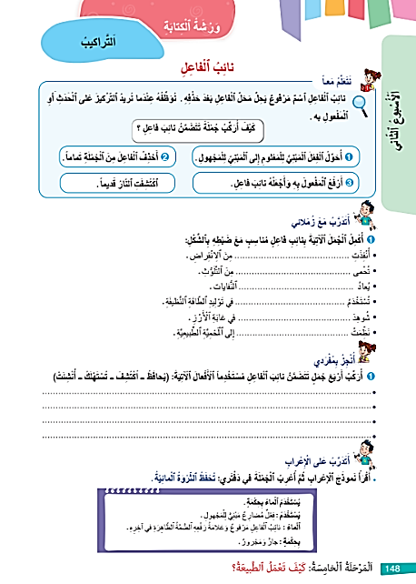
خذوا الصفحة 90 من كراساتكم . من يقرأ الخلاصة الواردة على الصفحة؟
اختــتام الحــصة
ورشة الكتابة
ورشة القراءة
افتتاح الحصة

Slide 42
من يقرأ نموذج الإعراب؟
اختــتام الحــصة
ورشة الكتابة
ورشة القراءة
افتتاح الحصة

Slide 43
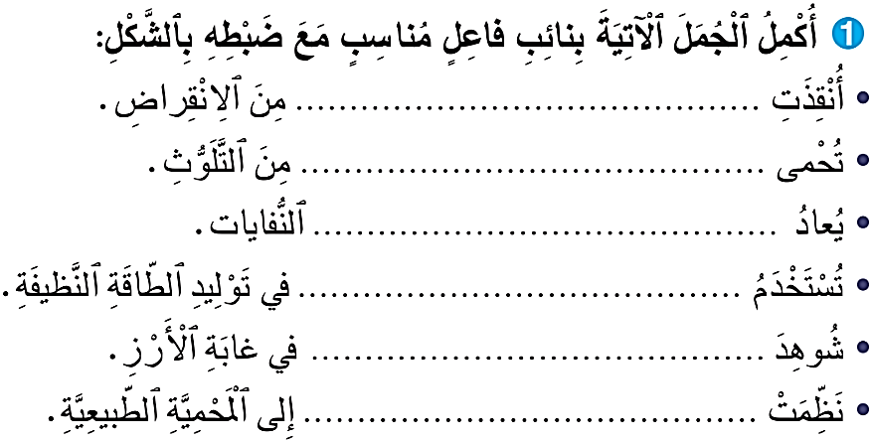
الآن، ستشتغلون في ثنائيات لإنجاز النشاط التالي
اختــتام الحــصة
ورشة الكتابة
ورشة القراءة
افتتاح الحصة
نُظِّمَتْ

Slide 44
سأمر بين الصفوف لمساعدتكم.
اختــتام الحــصة
ورشة الكتابة
ورشة القراءة
افتتاح الحصة
نُظِّمَتْ

Slide 45
لنصحح.
تصحيح تفاعلي
اختــتام الحــصة
ورشة الكتابة
ورشة القراءة
افتتاح الحصة
نُظِّمَتْ

Slide 46
إليكم نموذجا للإجابة . صححوا.
اختــتام الحــصة
ورشة الكتابة
ورشة القراءة
افتتاح الحصة
ٱلطُّيورُ
ٱلطَّبيعَةُ
تَدْويرُ
ٱلرِّياحُ
لَقْلاقٌ
رِحْلَةٌ
نُظِّمَتْ

Slide 47
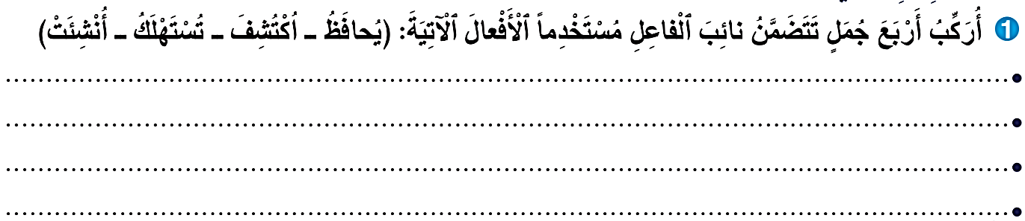
الآن، أنجزوا النشاط التالي على دفاتر القسم. عمل فردي
اختــتام الحــصة
ورشة الكتابة
ورشة القراءة
افتتاح الحصة

Slide 48
سأمر بين الصفوف لمساعدتكم.
اختــتام الحــصة
ورشة الكتابة
ورشة القراءة
افتتاح الحصة

Slide 49
لنصحح. تصحيح تفاعلي. (تدون بعض الجمل على السبورة للتصحيح)
اختــتام الحــصة
ورشة الكتابة
ورشة القراءة
افتتاح الحصة

Slide 50
اختتام الحصة
اختتام الحصة
ماذا تعلمتم اليوم؟
واجباتكم المنزلية.

Slide 51
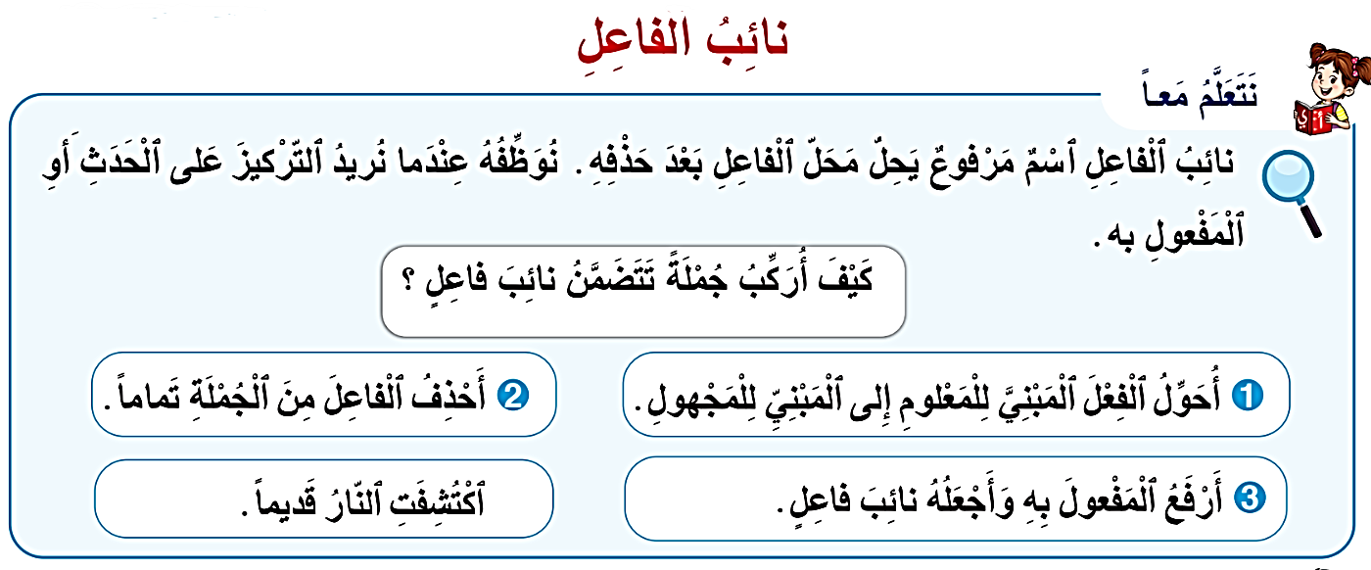
اختــتام الحــصة
ورشة الكتابة
ورشة القراءة
افتتاح الحصة
من يذكرنا بالمفعول المطلق؟

Slide 52

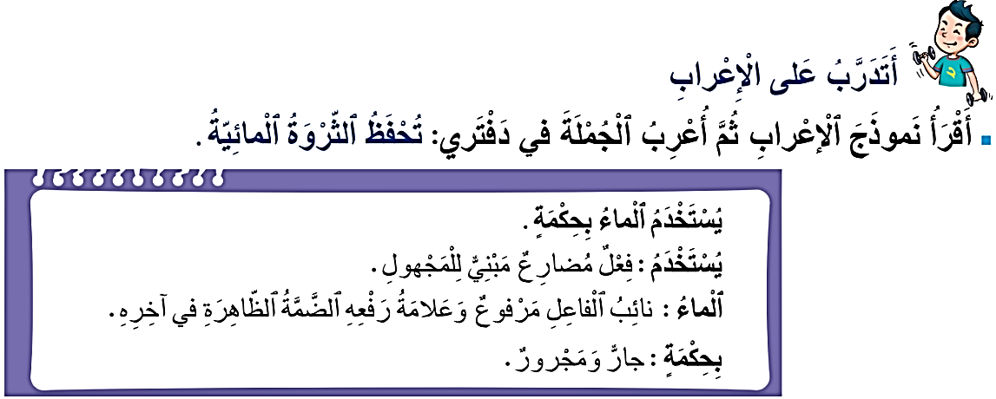
سجلوا الواجب المنزلي الأول
اختــتام الحــصة
ورشة الكتابة
ورشة القراءة
افتتاح الحصة

Slide 53

الفائزون بنجمة السلوك الجيد هم : ............................................
اختــتام الحــصة
ورشة الكتابة
ورشة القراءة
افتتاح الحصة

Slide 54


إلى اللقاء في الحصة المقبلة
اختــتام الحــصة
ورشة الكتابة
ورشة القراءة
افتتاح الحصة

Slide 55

بناء على إنجازات المتعلمين خلال الممارسة المستقلة
ما تقديرك لنسبة التحكم في هدف الدرس؟
تسجل النسبة على صفحة اليوم من مذكرة الأستاذ.

